Slide 1
Lesson 6 階層關係
Horazon
基礎遊戲引擎應用

Slide 2
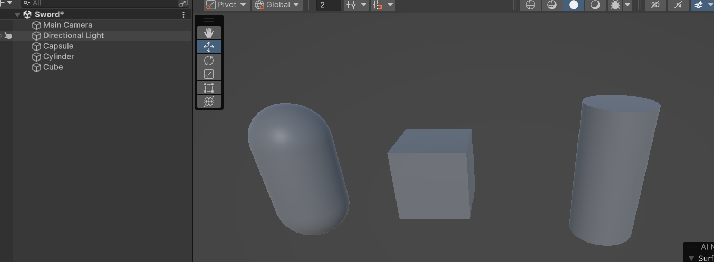
建立遊戲物件
這邊打算使用基礎模型，建立一把劍
圓柱體(Cylinder) 劍柄
膠囊體(Capsule) 護手
立方體(Cube) 劍身

Slide 3
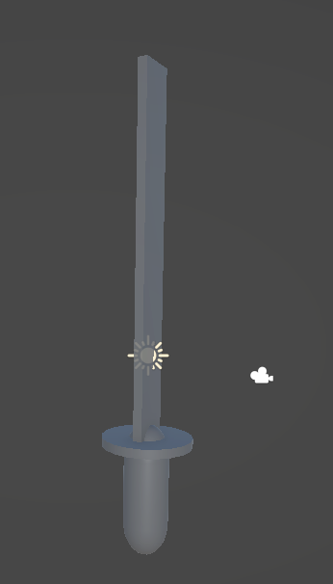

調整位置與縮放
圓柱體(Cylinder) 劍柄
膠囊體(Capsule) 護手
立方體(Cube) 劍身
請嘗試調整位置與縮放

Slide 4



調整階層關係
你可以將物件拉到另一個物件底下，使兩個物件形成階層關係
不同層可以想像成父子關係
同一層的不同物件通常稱為鄰居
注意：以下三種皆為不同狀況，左側兩種在某些表現上會相同

Slide 5
階層關係 與 變換
在改變階層的時候，Unity不會讓這些物件的變換(Transform 即位置、旋轉、縮放) 改變
這些我們稱之為世界(World)或絕對
但你可以發現，在Inspector中顯示的變換Transform是會改變的
這邊我們稱為區域(Local)或相對
即該物件「相對」於父輩的位置、旋轉、縮放
沒有父輩的，也可以想像成「相對」於中心的區域變換

Slide 6
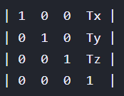
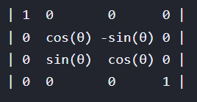
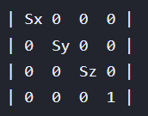
階層關係 與 變換
在遊戲引擎中，會從最底層一路反推回最上層，來計算出實際的世界變換
以位置為例
以縮放為例
旋轉相對複雜
實際電腦運算，會使用四元數 + 矩陣

Slide 7
調整位置與縮放
圓柱體(Cylinder) 劍柄
膠囊體(Capsule) 護手
立方體(Cube) 劍身
請在以下階層調整變換
位置、轉動、縮放

Slide 8
階層關係的用途
組合物件
將多個物件組成一個主物件，可用來複製或一起操作，也方便管理
產生預製物件 (Prefab)
讓物件能重複使用
骨骼動畫
運用階層，可做出像是人體骨骼，方便做動畫

Slide 9


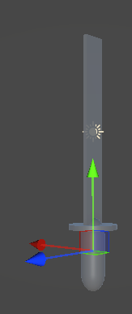

空物件 與 揮劍
1
2
先解開所有的階層
在Hierachy按右鍵建立空物件(Create Empty)
將空物件放到劍柄中間位置，可改名為Sword)
將劍柄、護手、劍身三物件全部放到Sword底下
你可以控制Sword來看到這麼做的好處
3
4

Slide 10
Section 2 作業1
Horazon
基礎遊戲引擎應用(Y2)

Slide 11
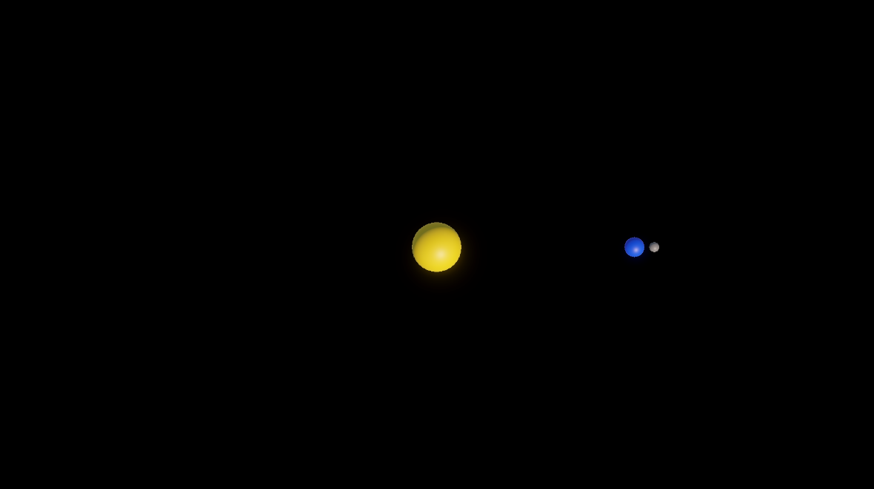
作業內容預覽
https://youtu.be/bsRbt6ivKcw

Slide 12
作業內容
使用Sphere(球形)創造太陽、地球、月亮
太陽與地球距離 = 20
地球與月亮距離 = 2
 | 太陽 | 地球 | 月亮
顏色 | 黃色 | 藍色 | 灰色
大小 | 5 | 2 | 1
公轉速度 (度/秒) | 0 | 10 | 120

Slide 13
如何繳交作業
場景的存檔
當你製作完以後，務必File > Save (ctrl+s)將場景存檔
在Project中找到你的場景，通常放在Assets\Scene

Slide 14
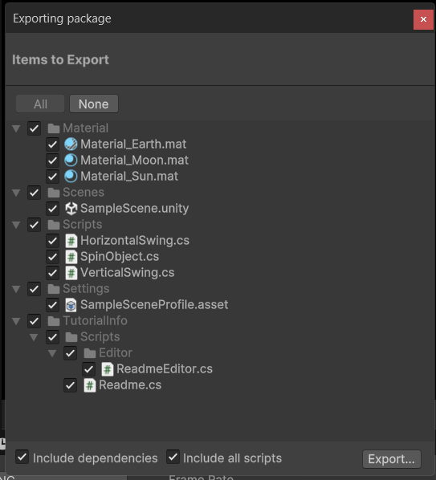
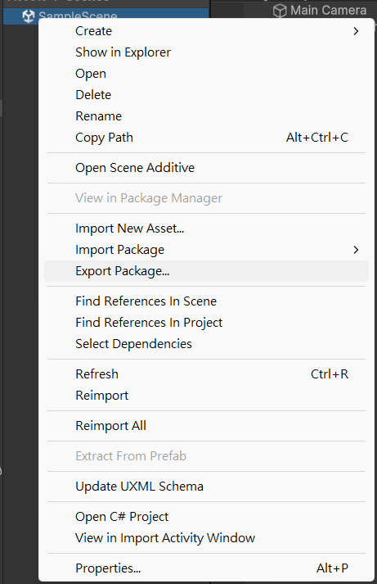
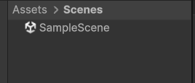
如何繳交作業
在場景檔案上 右鍵選擇Export Package
務必勾選下方兩項、點選Export…
繳交該.unitypackage檔案

Slide 15
提示
先建立三個圓球，依照作業內容調整大小，並放到對應位置
建立三個材質，依照作業內容修改，套用至三個圓球
第2步不會，仍能嘗試從這一步開始
思考怎麼讓地球繞著太陽轉動
思考怎麼讓月球繞著地球轉動
是否有呈現預覽的狀況
調整兩種旋轉的速度

